Slide 1
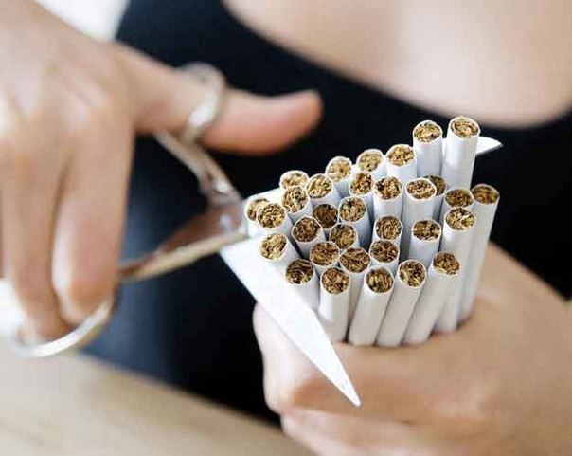
Исследовательский проект на тему : «Жизнь без сигареты»
Выполнил: ученик 10 класса Пашин Данила
Руководитель проекта: учитель физической культуры Соколов В.Б.

Slide 2
Вступление
Врачи отмечают, что с каждым годом курильщики "молодеют". Ребенок впервые пробует закурить, не задумывается о тех тяжелых последствиях, к которым может привести курение. Легкомысленное отношение связано еще и с тем, что его последствия сказываются не сразу. По данным Всемирной организации здравоохранения, курение является причиной смерти одного миллиона человек ежегодно. В результате курения, будет расходоваться больше средств, чем на лечение "традиционных" болезней, таких как грипп и ангина. Курение является скрытой причиной в большинстве случаев смерти от таких заболеваний, как рак легких, туберкулез, болезнь сердца и т.п.

Slide 3
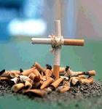
Актуальность проблемы:
Я решил исследовать причины подросткового курения и пришел к выводу, что в нашей стране много исследований на эту тему, но мало проводится профилактической работы.
А ведь курение- небезобидное занятие, которое можно бросить без усилий. Это настоящая наркомания, и тем более опасная, хотя многие не принимают её всерьез.

Slide 4
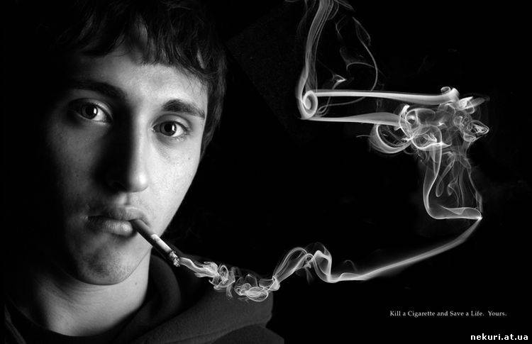
Цель исследования:
Выявить причины и последствия, связанные с курением подростков, предложить свои профилактические меры.

Slide 5
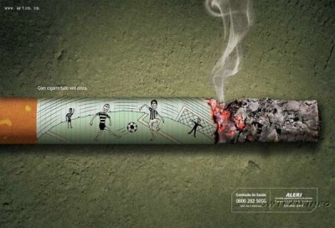
Гипотеза
Профилактические мероприятия, направленные на борьбу с курением, способствуют снижению числа курящих подростков.

Slide 6
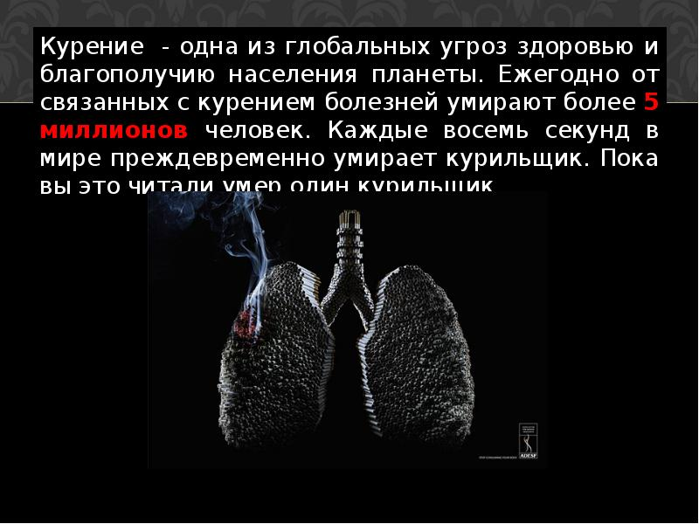
Объект исследования:
Профилактические мероприятия, направленные на отказ от курения

Slide 7

Предмет исследования:
Курение подростков и последствия от него.

Slide 8
Опрос - анкетирование
В ходе исследовательской работы проведен опрос среди участников зимней профильной смены лагеря «Юный Алексин».
Были заданы вопросы о причинах и последствиях раннего курения подростков. В анкетировании принимали участие 30 человек (некурящих).

Slide 9
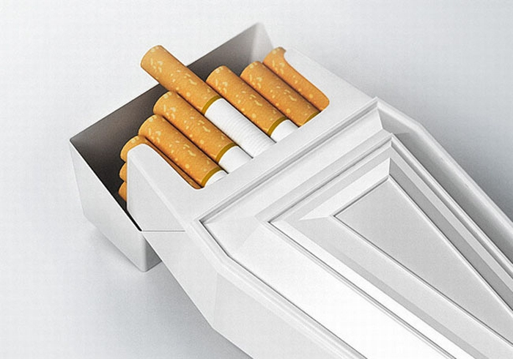
Анкетирующие отметили следующие причины раннего курения:
- чтобы казаться в глазах окружающих старше- 10 чел.
- чтобы не быть «белой вороной» среди сверстников- 7 ч.
- стремление самоутвердиться - 7 чел.
- из любопытства, под влиянием старших ребят или сверстников – 3 чел.
- для того чтобы успокоиться, снять нервное
напряжение – 2 чел.
- чтобы похудеть – 1 чел.

Slide 10
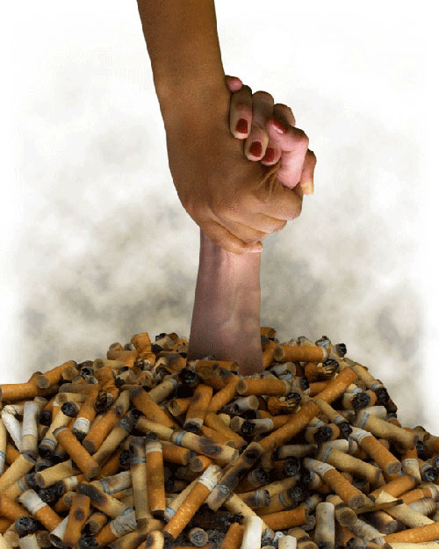
Из литературы, посвященной этой теме, установлено, что курящие в 13 раз чаще заболевают стенокардией, в 12 - инфарктом миокарда, в 10 раз - язвой желудка и в 30 раз раком легких. Ученые выяснили, что курение в 2 раза опаснее для растущего организма, чем для взрослого

Slide 11
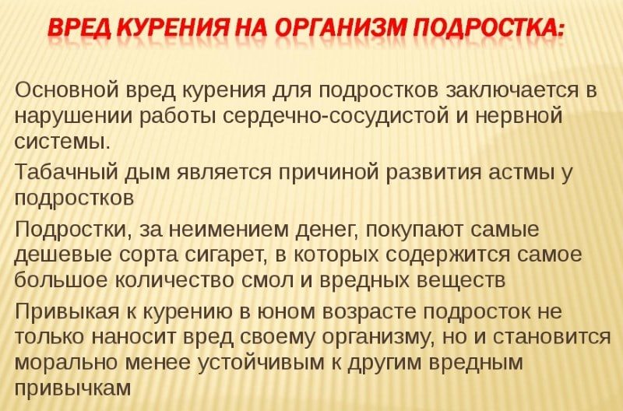

Slide 12

Курение – одна из вреднейших привычек
«А знаете ли вы, насколько курение опасно?» – этот вопрос был задан анкетирующим.
Никотин - вещество, изменяющее сознание, самый сильный наркотик
Курение - небезобидное занятие, которое можно бросить без усилий. Это настоящая наркомания.

Slide 13


Slide 14

Курение приводит к стойким изменениям в органах и системах организма, становясь причиной многих заболеваний и очень многочисленных случаев преждевременной смерти. Всемирная организация здравоохранения приводит данные, согласно которым 3,5 млн. человек в год умирают вследствие курения сигарет

Slide 15
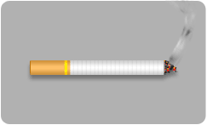

Только факты
Выкуривая 1 пачку сигарет,
курильщик забивает свои легкие
в год 1 л никотиновой смолы.
Каждая сигарета укорачивает жизнь на 8 мин.
Ежегодно в России умирает около 1 млн человек от болезней, вызванных курением.
Курящие в 13 раз чаще заболевают стенокардией, в 12 раз - инфарктом миокарда, в 10 раз - язвой желудка, в 20 раз - раком.
В настоящее время табак ежегодно убивает около 3 млн человек во всем мире.

Slide 16
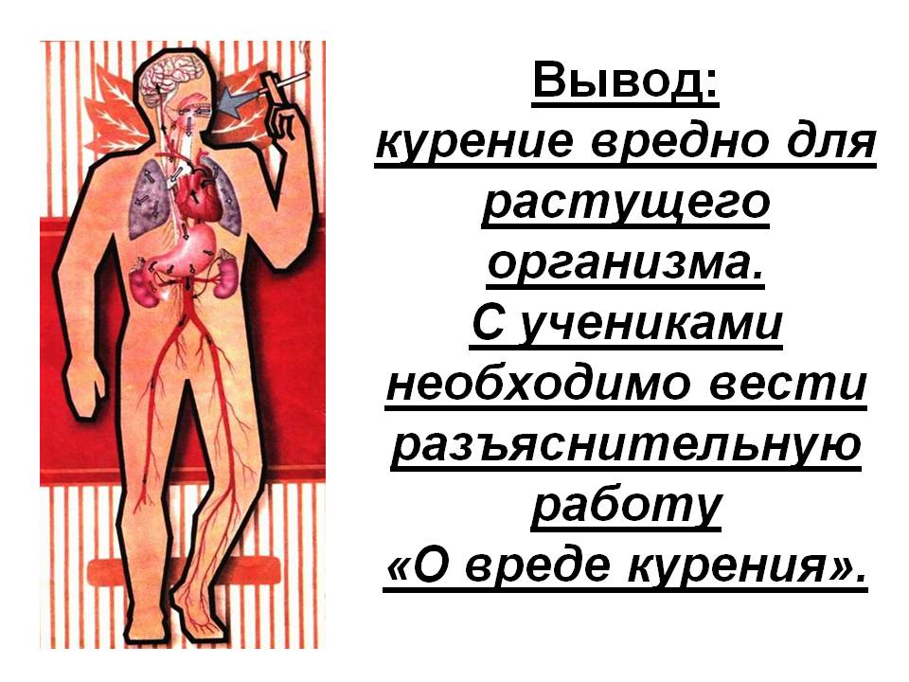

Slide 17
